Slide 1
Căutare în date criptate
Universitatea Alexandru Ioan Cuza Iași
Facultatea de Informatică
Antonia-Luciana Bursuc
Coordonator științific
Lect. Dr. Sorin Iftene

Slide 2
Cuprins
Introducere
1. Primitive Criptografice
2. Tehnici de căutare a unui cuvânt într-un document criptat
2.1. Tehnici bazate pe criptare simetrică
2.2. Tehnici bazate pe criptare asimetrică
3. Tehnici de criptare care păstrează ordinea
3.1. Criptare care ascunde distributia
3.2. Criptare mutabilă care păstrează ordinea 3.3. Criptare care dezvăluie ordinea
4. Detalii de implementare
Concluzii

Slide 3
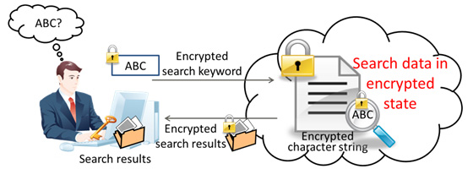
1. Introducere

Slide 4
1. Primitive criptografice
Generator de numere pseudo-aleatoare
Funcții pseudo-aleatoare
Permutări pseudo-aleatoare
Funcții hash
Criptare simetrică
Criptare asimetrică

Slide 5
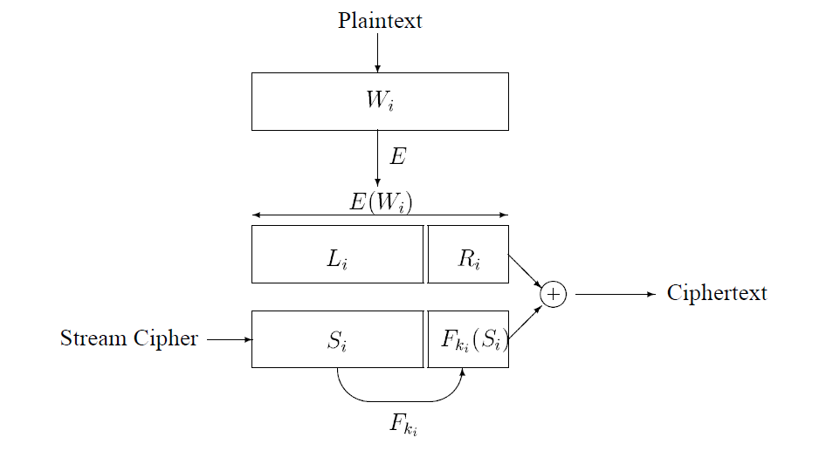
2.1. Tehnici bazate pe criptare simetrică

Slide 6
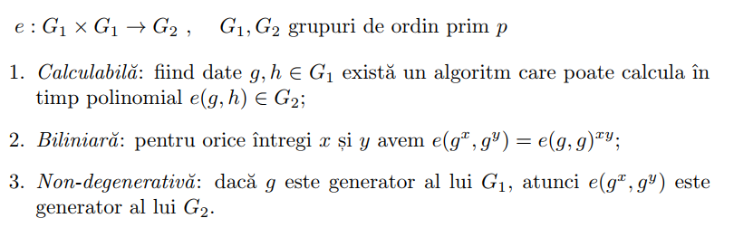
2.2. Tehnici bazate pe criptare asimetrică

Slide 7
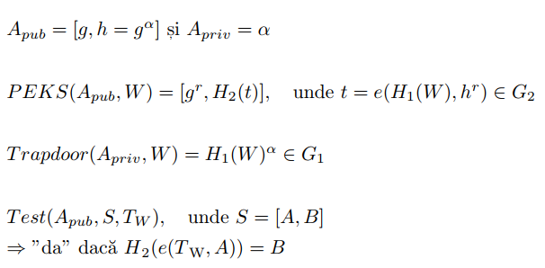
2.2. Tehnici bazate pe criptare asimetrică

Slide 8
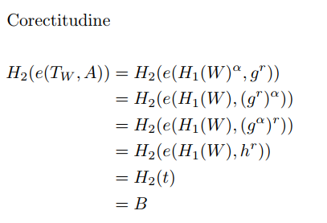
2.2. Tehnici bazate pe criptare asimetrică

Slide 9
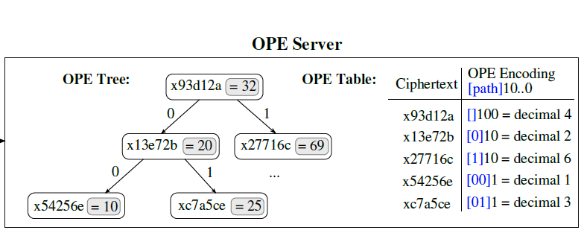
3.1. Criptare mutabilă care păstrează ordinea (mOPE)

Slide 10



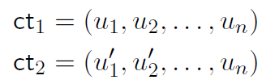
3.3. Criptare care dezvăluie ordinea (ORE)

Slide 11
4. Detalii de implementare
DEMO

Slide 12
Concluzii
Un domeniu eferveșcent
Numeroase scenarii au nevoie de o rezolvare:
-clientul introduce un termen greșit sau incomplet pentru care dorește o căutare
-clientul dorește să acorde altor utilizatori drepturi de a face căutări asupra datelor proprii
-clientul dorește căutarea în funcție de mai multe cuvinte

